Slide 1
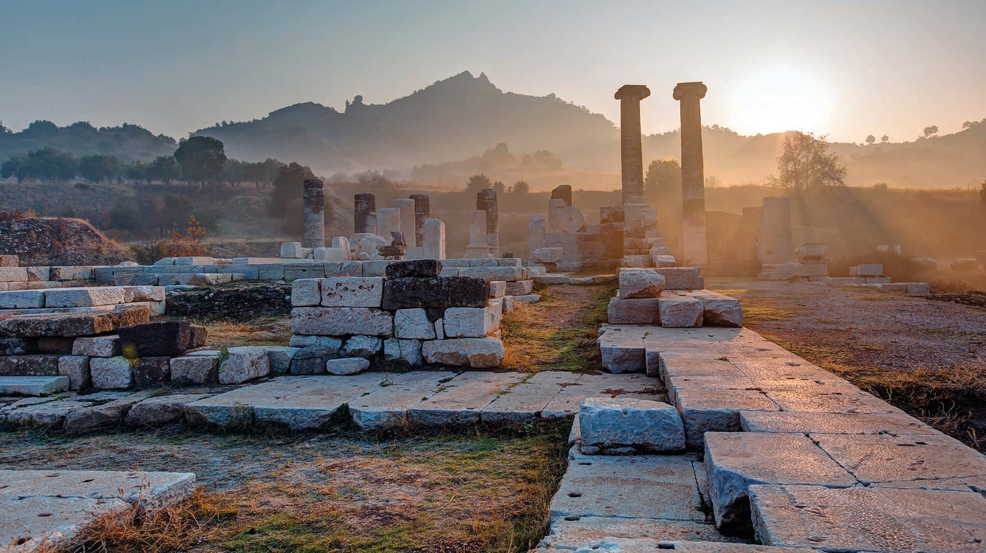
OUDE GRIEKEN
JONGE HELDEN
Deel 7
Kreta helden en monsters

Slide 2
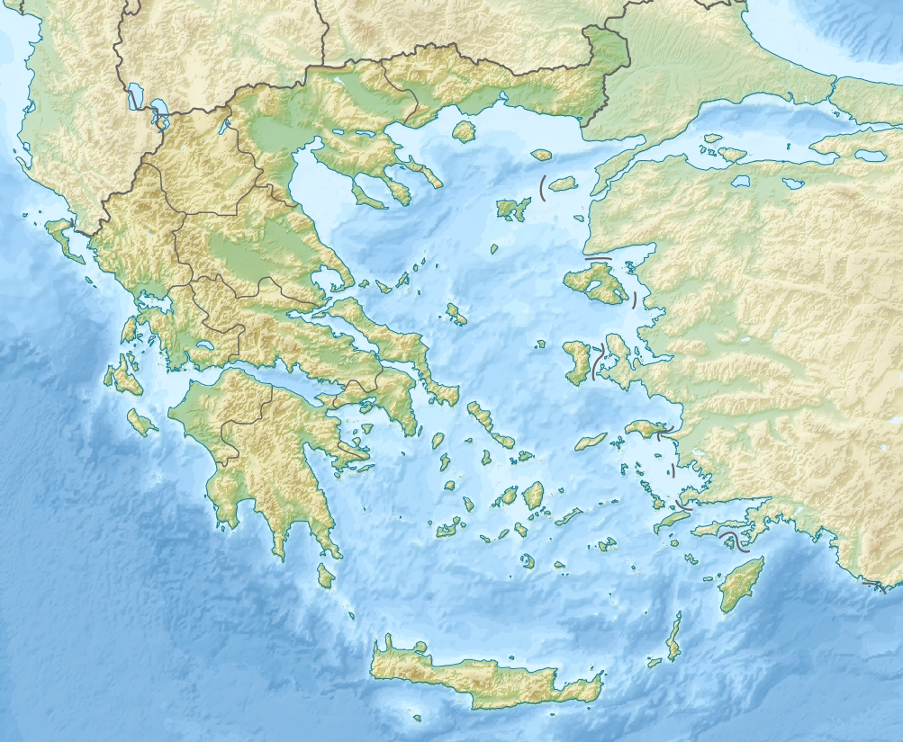
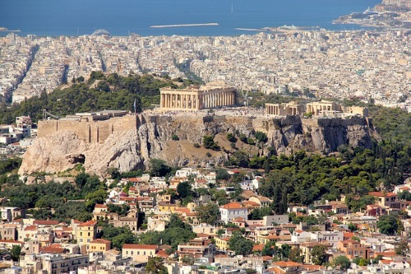
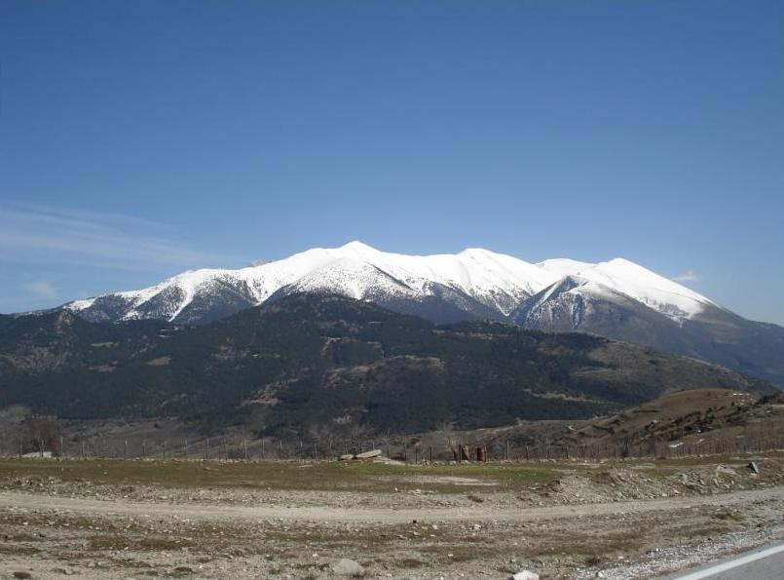
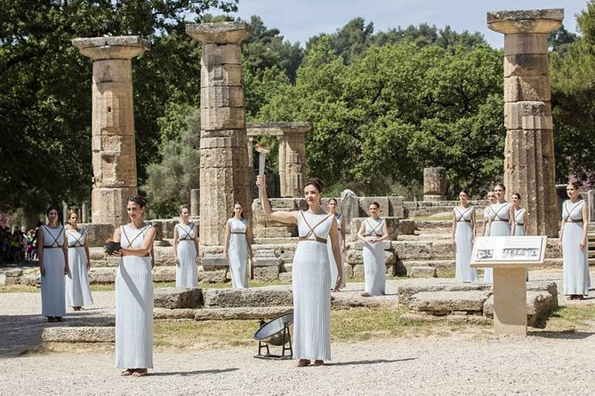

Slide 3
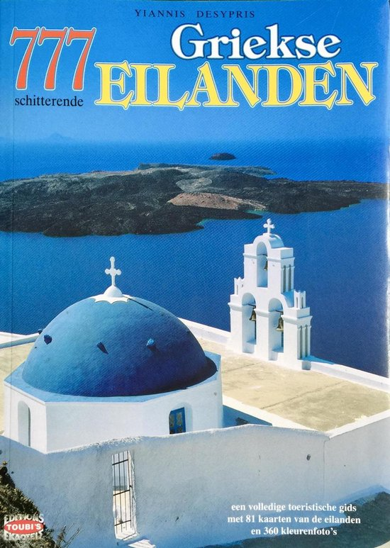
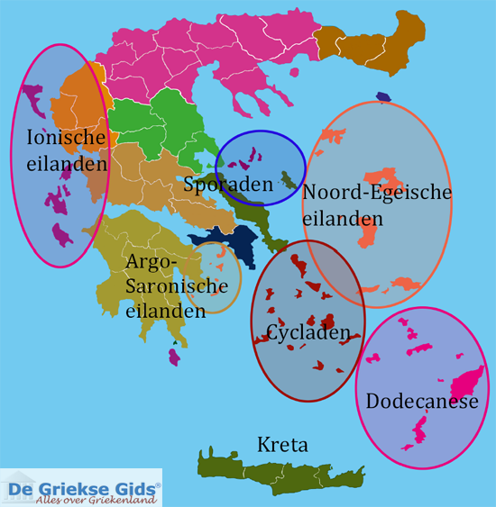
777 griekse eilanden… welke ken je al?

Slide 4
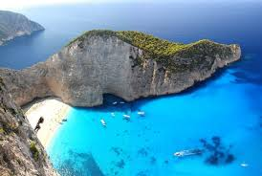
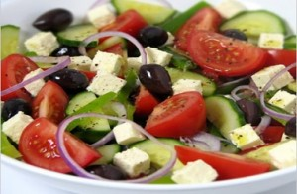
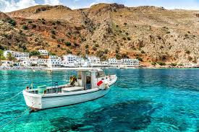
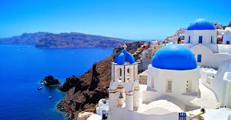
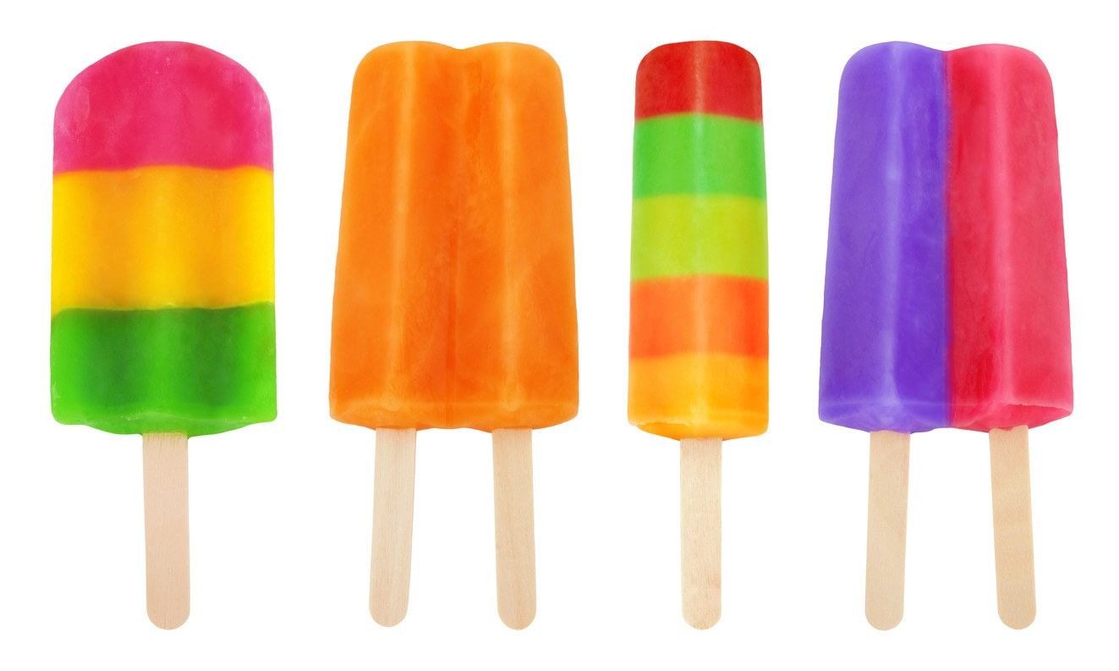
Paradijs – zon en strand – cultuur- genieten - …

Slide 5
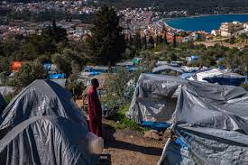
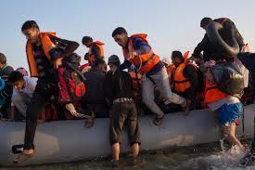
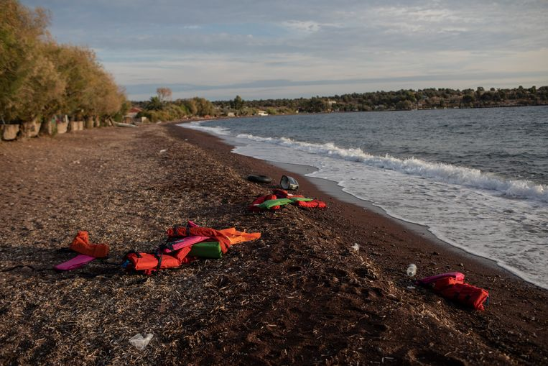
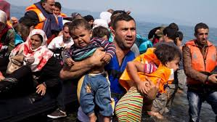
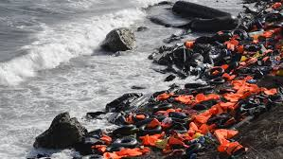
Maar ook…

Slide 6
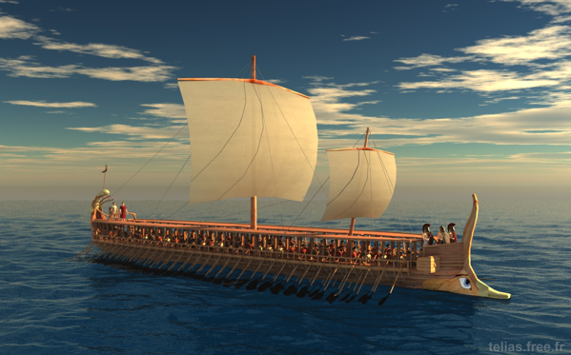
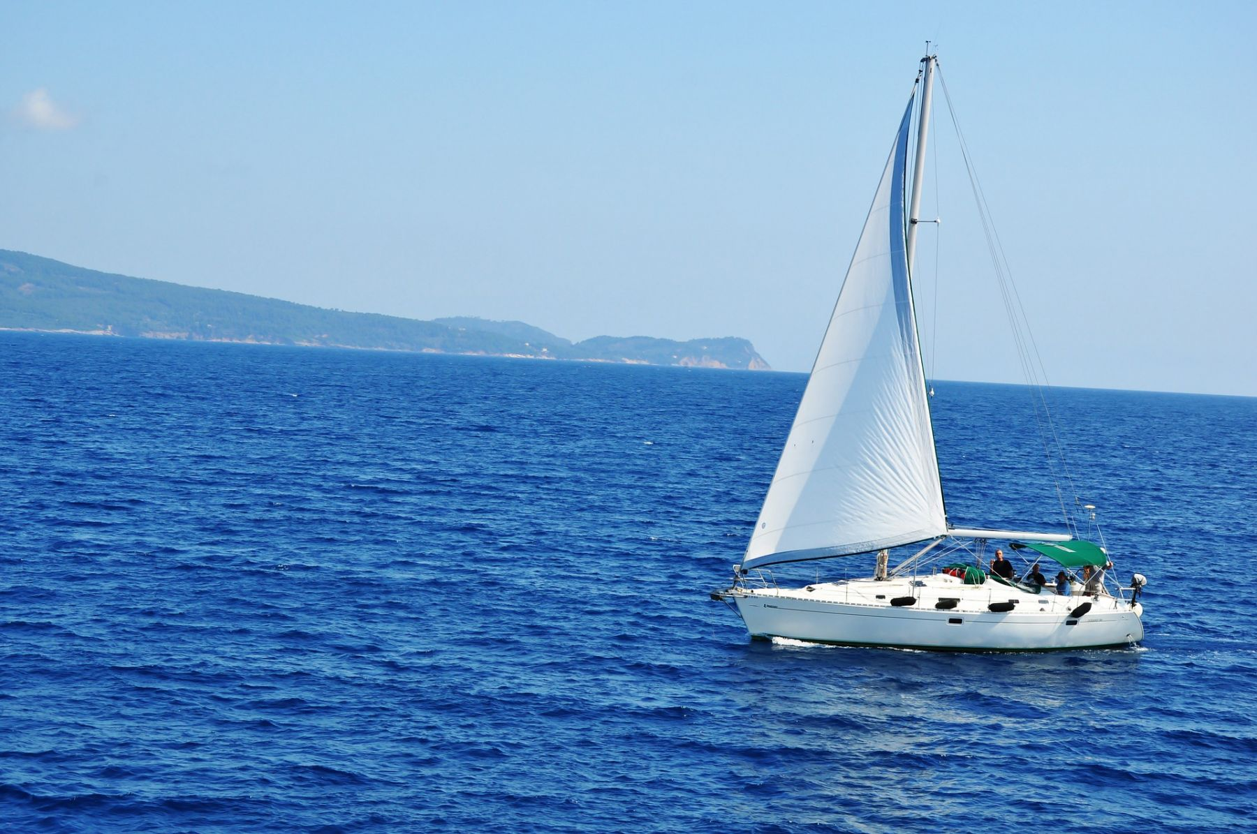
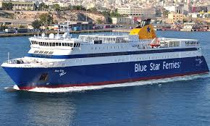
Onze volgende bestemming…

Slide 7
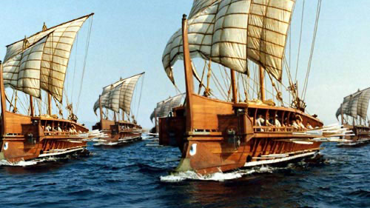
WE VAREN NAAR KRETA

Slide 8
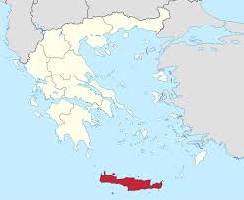
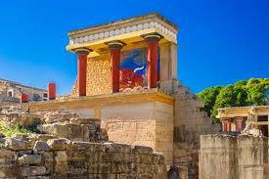
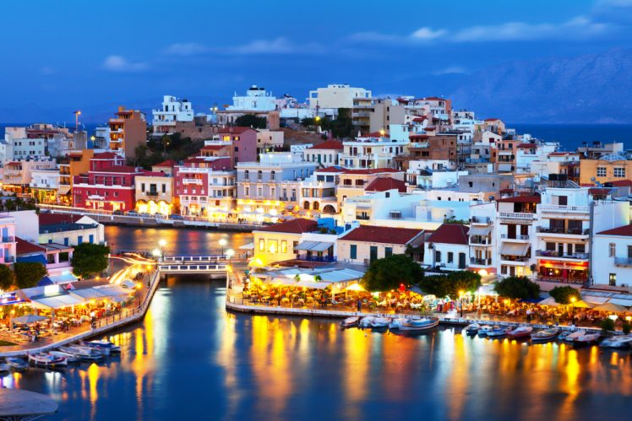
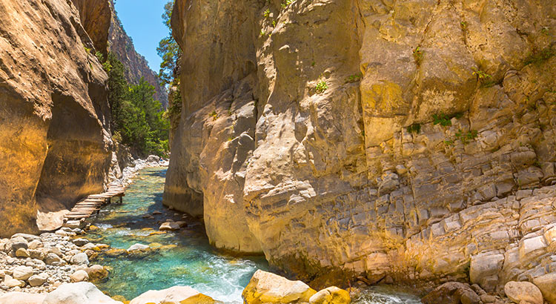
Kreta!

Slide 9
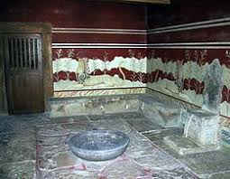
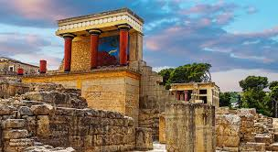
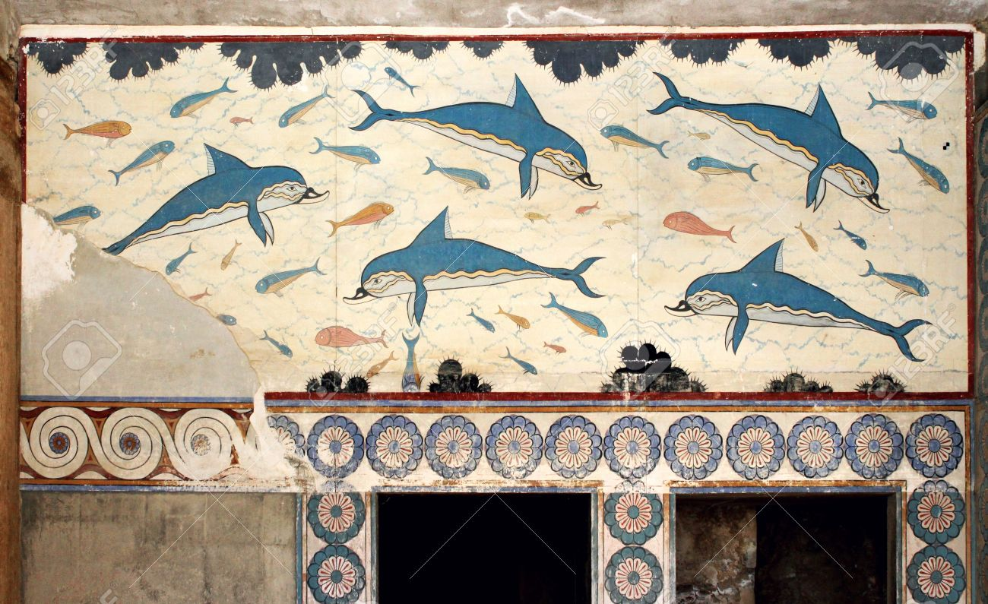
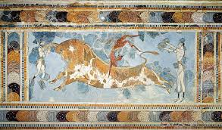
Minoische beschaving

Slide 10
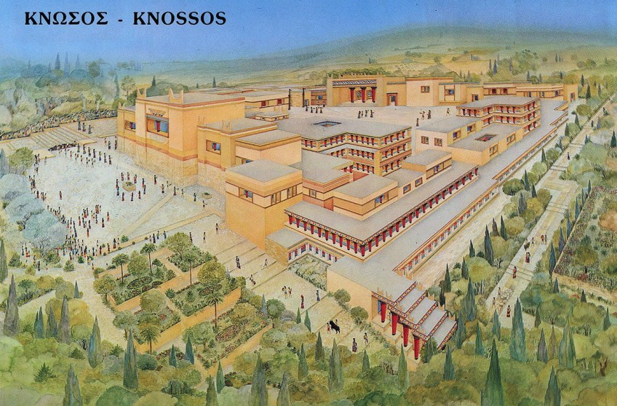
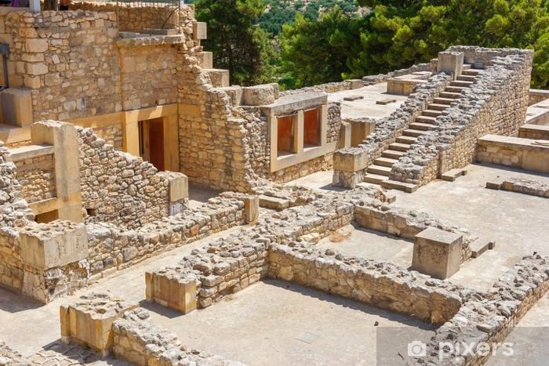
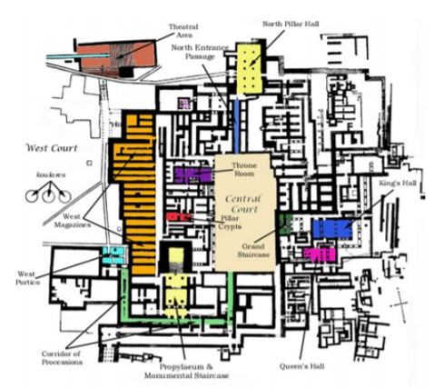
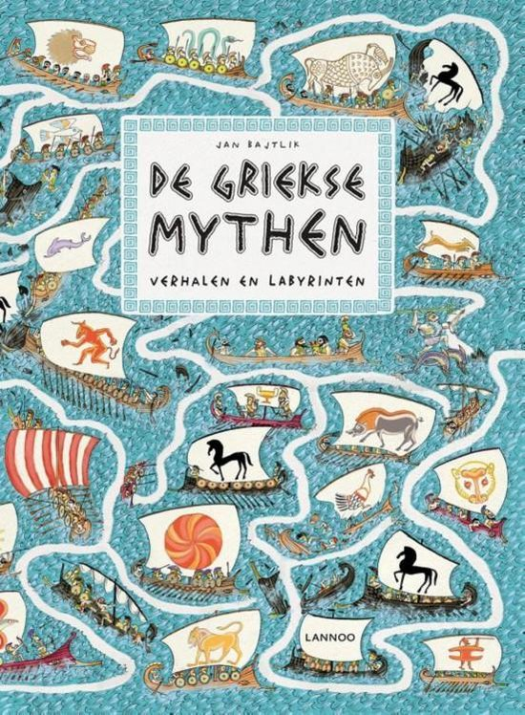
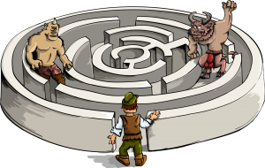

Slide 11
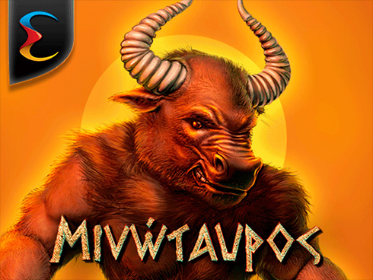
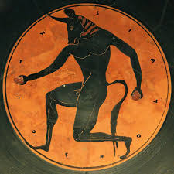
De minotaurus

Slide 12

Stap in de tijdmachine: op naar knossos!
https://www.youtube.com/watch?v=tpKBsU4j-a4&list=PL8za59GW8txS4t33fVf116t_8NKXTrVM2&index=6&t=0s

Slide 13
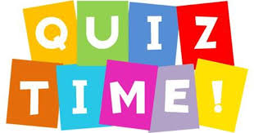

Slide 14
Hoe heet de vrouw van koning Minos?
Pasiphae
Ariadne
Aphrodite

Slide 15
Wie bouwde het labyrint?
Minos
Daedalos
Aegeus

Slide 16
Hoeveel mensen moesten elk jaar naar het labyrint?
100 mensen van over de hele wereld
7 jongens en 7 meisjes uit Athene
De 10 sterkste jongens van Griekenland

Slide 17
Door welk hulpmiddel redde Ariadne het leven van Theseus?
Een giftige pijl die het monster meteen doodde
Een spiegel waarmee hij de Minotauros stiekem kon besluipen
Een toverdraad waarmee hij de uitgang van het labyrint vond

Slide 18
Waarom sprong koning Aegeus van de rotsen?
Hij was bang van de Minotaurus
Hij dacht verkeerdelijk dat zijn zoon Theseus gestorven was
Hij werd gedwongen door koning Minos

Slide 19
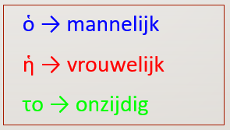
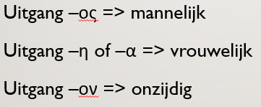
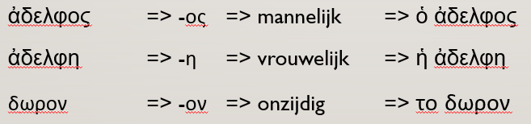
Het griekse lidwoord

Slide 20
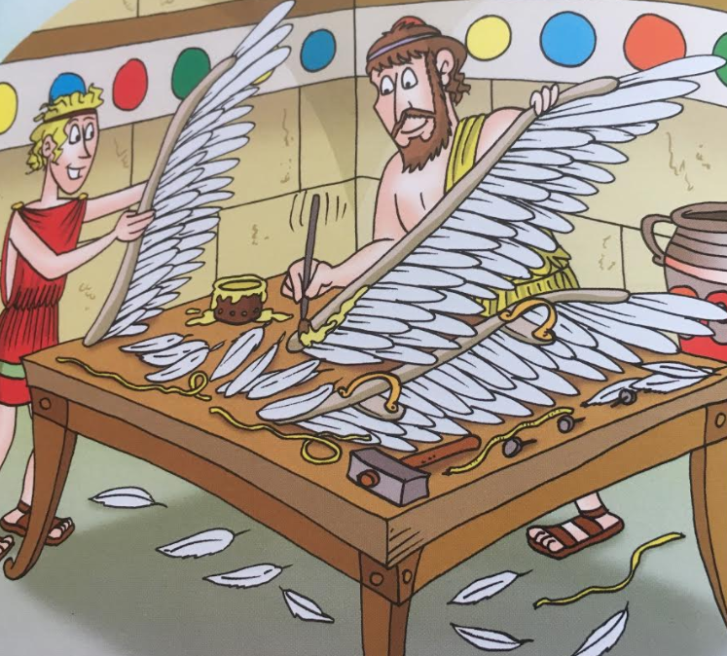
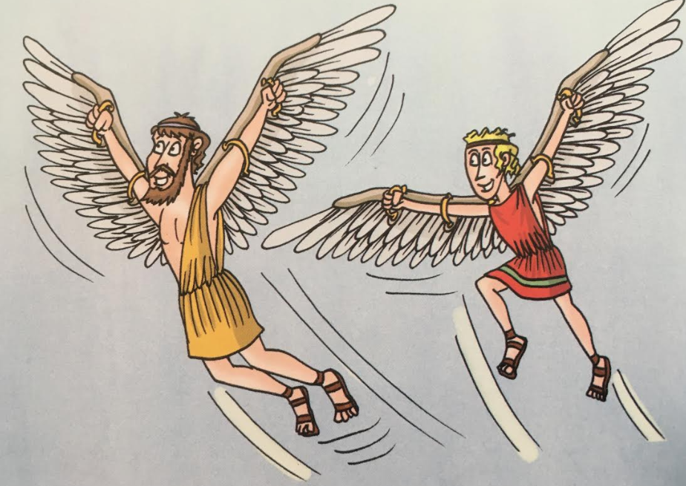
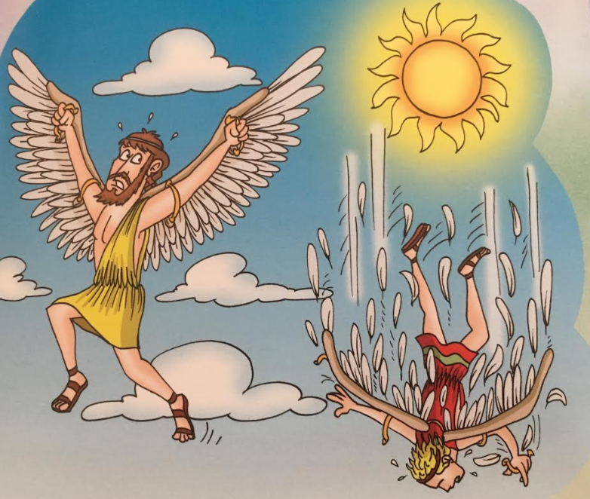
Hoe het afliep met … daedalus, de bouwer van het labyrint

Slide 21
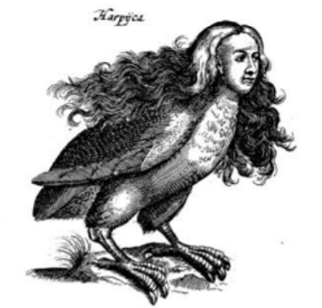
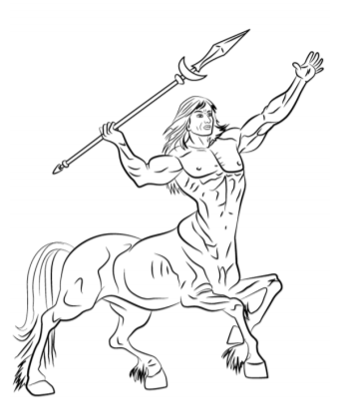
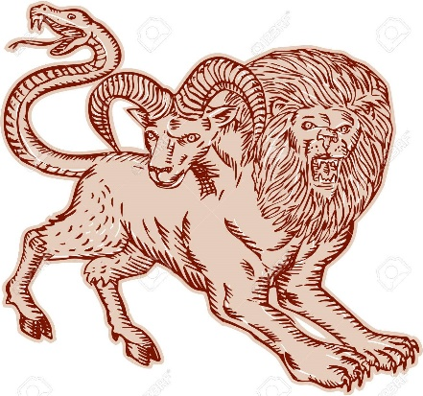
Nog meer griekse monsters

Slide 22
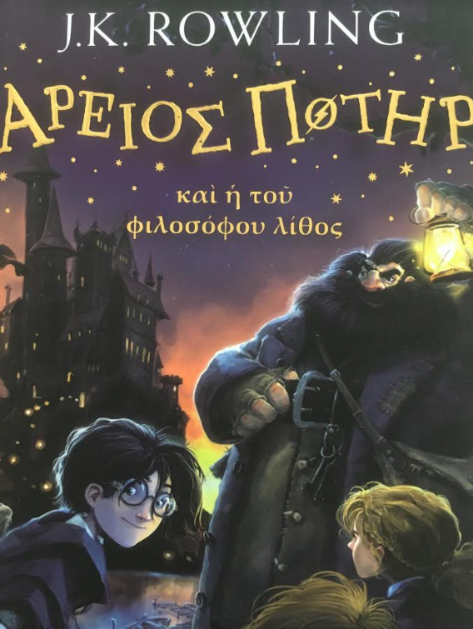
Herken je deze?

Slide 23
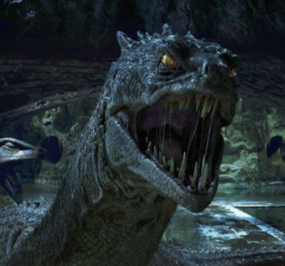
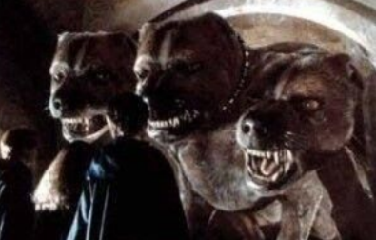
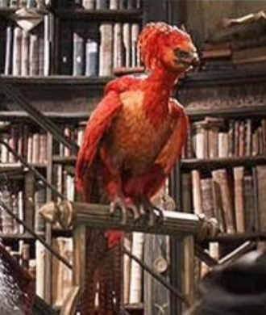

Harry potter

Slide 24

Was santorini het mythische Atlantis?

Slide 25





Slide 26


1600 v.C.: vulkaanuitbarsting thera

Slide 27






Verdween zo de minoïsche beschaving op kreta?

Slide 28


Opzoek-opdracht

